Slide 1
THIẾT BỊ CHUYỂN NGỮ HỖ TRỢ NGƯỜI KHUYẾT TẬT NGHE VÀ NÓI
Lĩnh vực: Hệ thống nhúng
Tác giả: Cao Trung Quân
Giáo viên hướng dẫn: Lê Công Long

Slide 2
01
02
03
04
NỘI DUNG
GIỚI THIỆU VÀ XÁC ĐỊNH VẤN ĐỀ NGHIÊN CỨU
XÂY DỰNG MÔ
HÌNH KIỂM NGHIỆM
KẾT QUẢ THỰC HIỆN VÀ ĐÁNH GIÁ DỰ ÁN
HƯỚNG PHÁT TRIỂN

Slide 3
01
GIỚI THIỆU VÀ XÁC ĐỊNH VẤN ĐỀ NGHIÊN CỨU

Slide 4
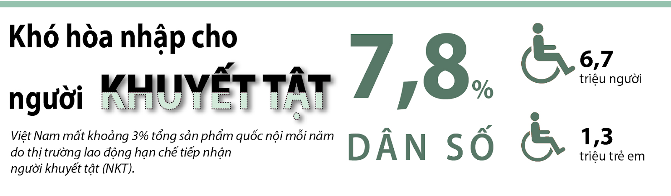

Slide 5
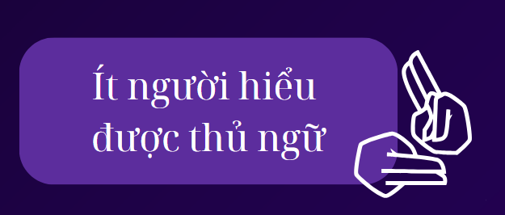
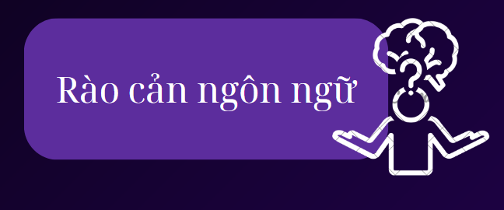

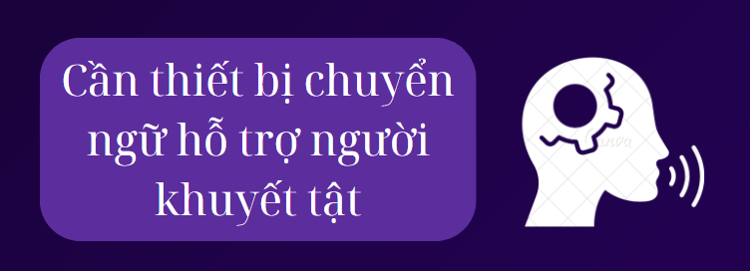

Slide 6
MỤC ĐÍCH DỰ ÁN
Tạo được mô hình để kiểm chứng cho mục tiêu giải pháp đã đề ra, qua đó cải tiến và tối ưu đưa sản phẩm áp dụng vào thực tiễn.

Slide 7
TIÊU CHÍ DỰ ÁN
+ Thiết bị hoạt động đúng theo nguyên lý.
+ Dữ liệu được huấn luyện đủ để giao tiếp thường ngày.
+ Thiết kế phần cứng tối giản nhất, đảm bảo người khuyết tật thoải mái khi sử dụng thiết bị.

Slide 8
02
XÂY DỰNG MÔ HÌNH KIỂM NGHIỆM

Slide 9
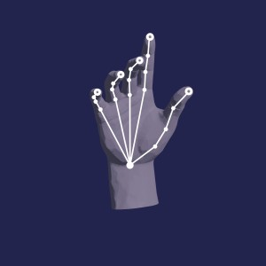
Phương án 1: Xử lý hình ảnh để nhận diện cử chỉ của người dùng.
LỰA CHỌN PHƯƠNG ÁN
+ Tốc độ trung bình, kích thước cồng kềnh
vì phải có camera.
+ Dễ bị ảnh hưởng bởi nhiều yếu tố
khách quan.
+ Tính di động không cao vì phải đặt
camera ở một góc nhất định.

Slide 10
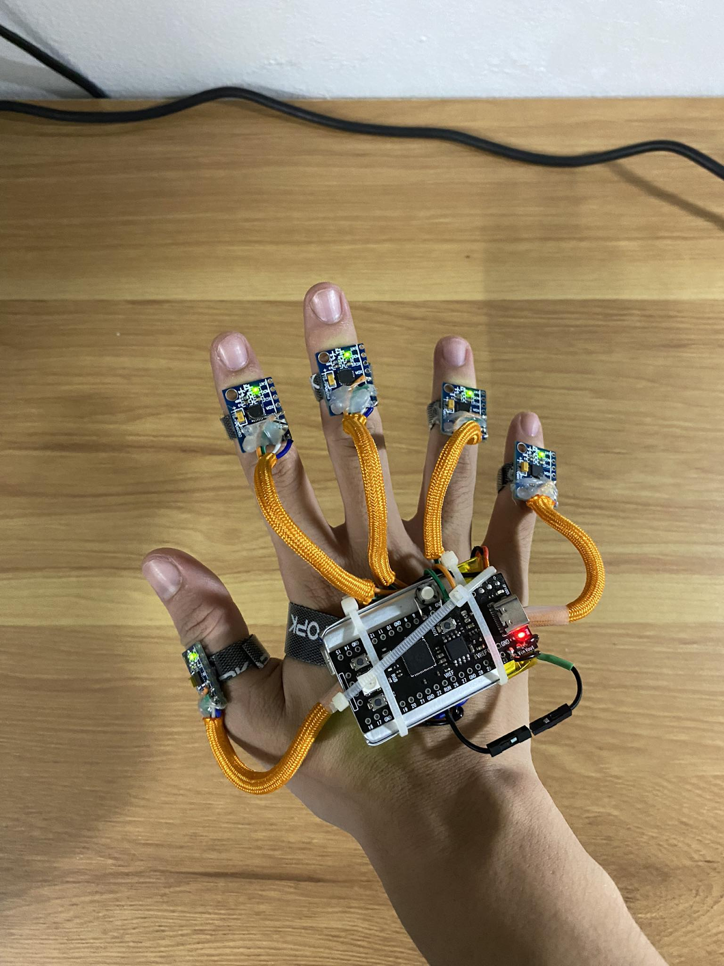
Phương án 2: Hệ thống cảm biến để ghi lại cử chỉ, sau đó sử dụng máy học để phân tích và chuyển thành giọng nói.
LỰA CHỌN PHƯƠNG ÁN
+ Xử lý được các chuyển động phức tạp.
+ Tốc độ xử lý ở mức nhanh.
+ Cảm biến ít bị nhiễu, không bị ảnh hưởng
bởi các yếu tố khách quan.
+ Tính di động cao, có thể mang thiết bị
dễ dàng.

Slide 11
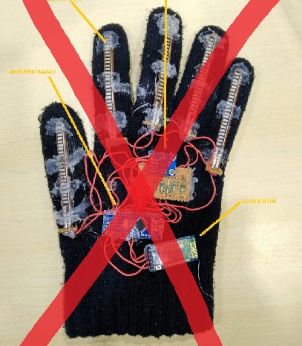
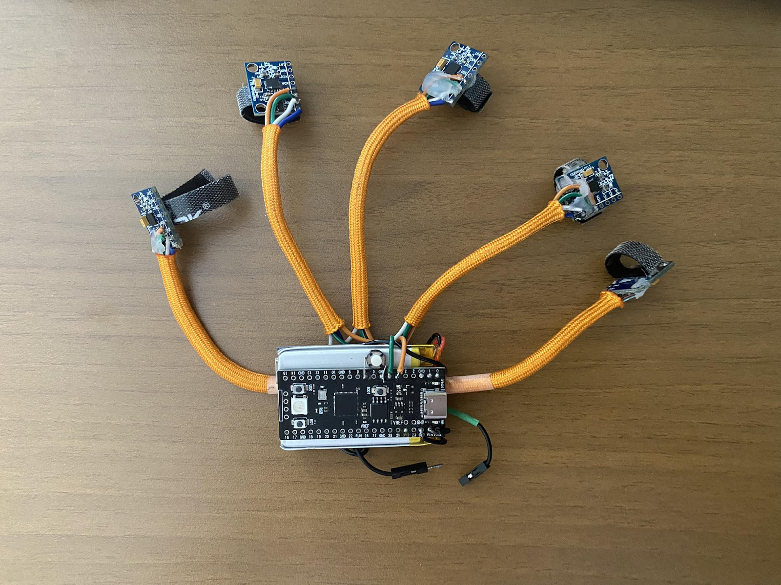
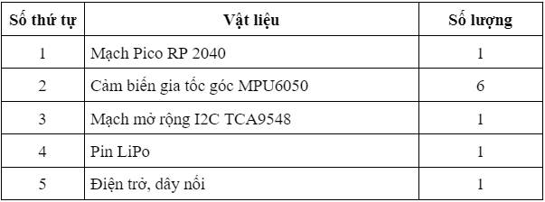
THIẾT KẾ PHẦN CỨNG
Người câm điếc sử dụng thiết bị trong một thời gian dài trong ngày nên yêu cầu phần cứng của thiết bị đảm bảo tính giản đơn, tối giản và không gây khó chịu cho người sử dụng.

Slide 12
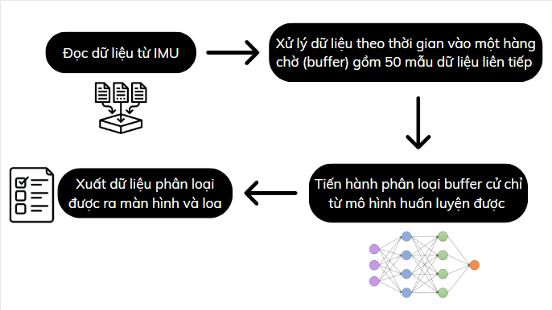
SƠ ĐỒ NGUYÊN LÝ

Slide 13
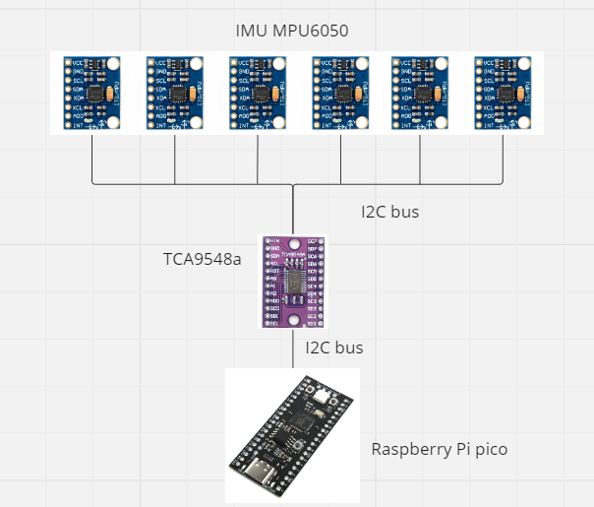
SƠ ĐỒ MẠCH ĐIỆN

Slide 14
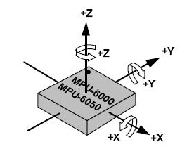
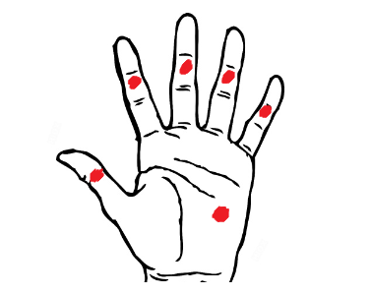
XÂY DỰNG BỘ DỮ LIỆU
Bộ dữ liệu bao gồm 6x6 biến số lần lượt là ax, ay, az, gx, gy, gz là toạ độ của mỗi con cảm biến gia tốc góc (bao gồm 3 trục gia tốc và 3 trục góc quay).
5 cảm biến gia tốc góc được đặt trên khớp 5 ngón tay để đo độ dịch chuyển và hướng của các ngón tay, 1 cảm biến còn lại được đặt trên lòng bàn tay để đo độ dịch chuyển và hướng của lòng bàn tay.

Slide 15
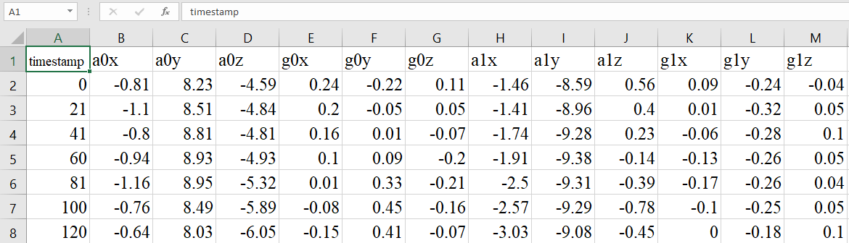
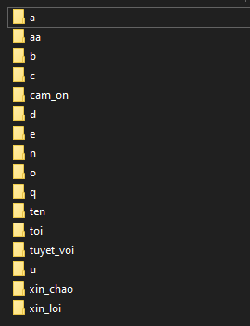
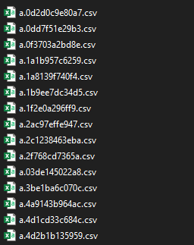
XÂY DỰNG BỘ DỮ LIỆU
Mỗi output ta lấy dữ liệu 50 lần liên tục, lấy 50 samples.
Bộ dữ liệu mẫu bao gồm 15 cử chỉ: a, â, b, c, cám ơn, d, e, n, o, q, tên, tôi, tuyệt vời, u, xin chào, xin lỗi.
Mỗi cử chỉ, ta lấy 100 lần dữ liệu.

Slide 16
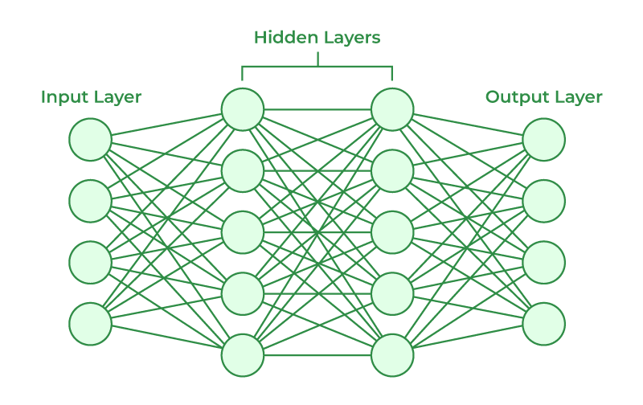
XÂY DỰNG MÔ HÌNH MÁY HỌC
Mô hình máy học bao gồm 1800 dữ liệu đầu vào tương ứng với 6 trục dữ liệu của 6 cảm biến thu thập được 50 lần liên tiếp trong 1 giây. 2 lớp neural gồm 20 neural mỗi lớp ở lớp ẩn cùng với 15 output tương đương 15 loại cử chỉ ta chọn như trên.

Slide 17
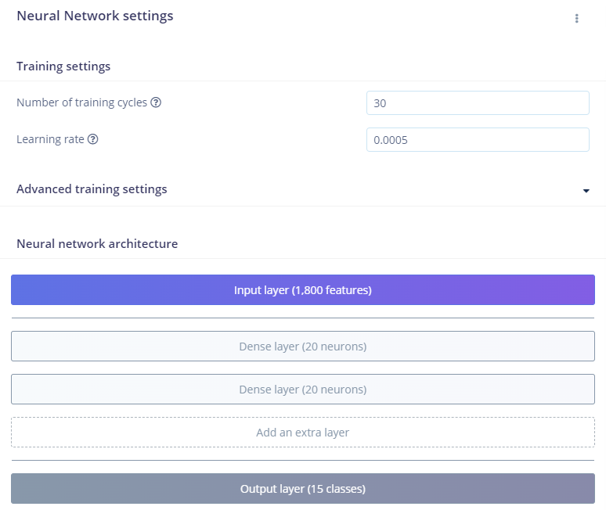
XÂY DỰNG MÔ HÌNH MÁY HỌC
Tiến hành cài đặt thông số huấn luyện mô hình:

Slide 18
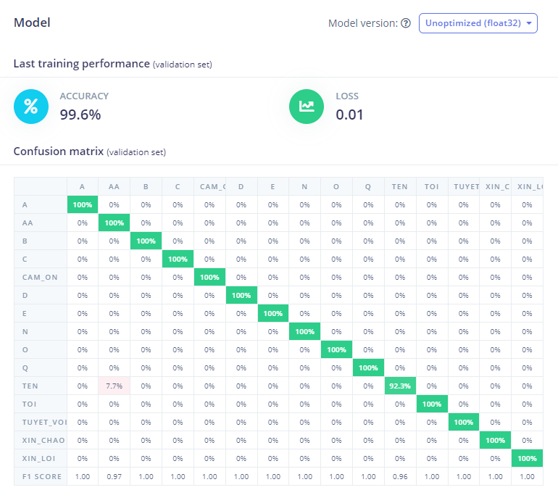
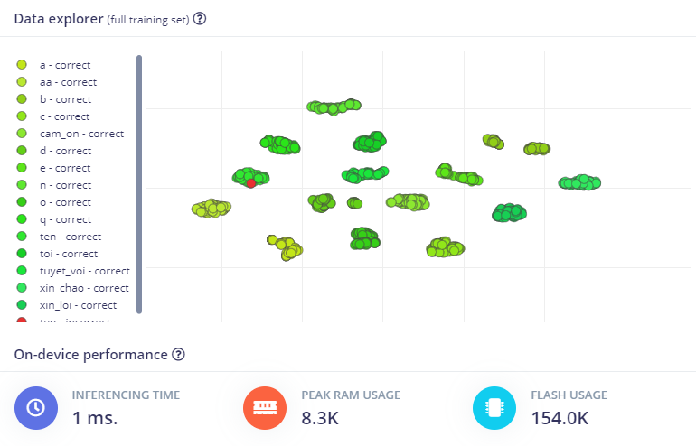
XÂY DỰNG MÔ HÌNH MÁY HỌC
Kết quả huấn luyện được:

Slide 19
03
KẾT QUẢ THỰC HIỆN VÀ ĐÁNH GIÁ DỰ ÁN

Slide 20
KẾT QUẢ THỰC HIỆN
+ Chuyển đổi ngôn ngữ ký hiệu tay thành ký tự: thiết bị nhận dữ liệu từ các cảm biến chuyển động gửi về máy tính, từ đó phân tích số liệu rồi cho ra chữ cái và các mẫu từ thông dụng.
+ Chuyển đổi ký tự thành giọng nói và giọng nói thành ký tự: các hàm giọng nói nhận dữ liệu ký tự và chuyển thành các âm thanh dạng mp3 và ngược lại.

Slide 21
ĐÁNH GIÁ DỰ ÁN
+ Với kết quả hiện tại, độ chính xác vẫn có thể chấp nhận được với những thao tác và biểu hiện ngôn ngữ cơ bản nhất.
+ Thời gian phát triển dự án còn ngắn nên chưa có nhiều dữ liệu cho việc huấn luyện máy học, dẫn đến kết quả đưa ra còn chưa chính xác ở một số trường hợp.
+ Hàm giọng nói còn gặp một số hạn chế, có thể bị ảnh hưởng bởi một vài yếu tố khách quan bên ngoài như: âm thanh khó lọc khi ở những nơi ồn ào, người nói nhanh, nói nhỏ và sử dụng ngôn ngữ địa phương có thể khiến kết quả đầu ra chưa chính xác.

Slide 22
04
HƯỚNG PHÁT TRIỂN

Slide 23
HƯỚNG PHÁT TRIỂN
+ Tăng cường dữ liệu nhằm đủ bộ dữ liệu cho giao tiếp hằng ngày.
+ Phát triển thiết kế cấu trúc mạng neural mới để phù hợp hơn cho bộ dữ liệu đầy đủ giao tiếp hằng ngày.
+ Thiết kế 2 thiết bị đầy đủ cho 2 tay (phù hợp hơn với nhiều cử chỉ cần 2 tay) và chuyển hướng sang gửi tín hiệu không dây.
+ Tối ưu hóa phần cứng làm bộ trung tâm xử lý độc lập với Raspberry Pi 2W kèm màn hình và loa.

Slide 24
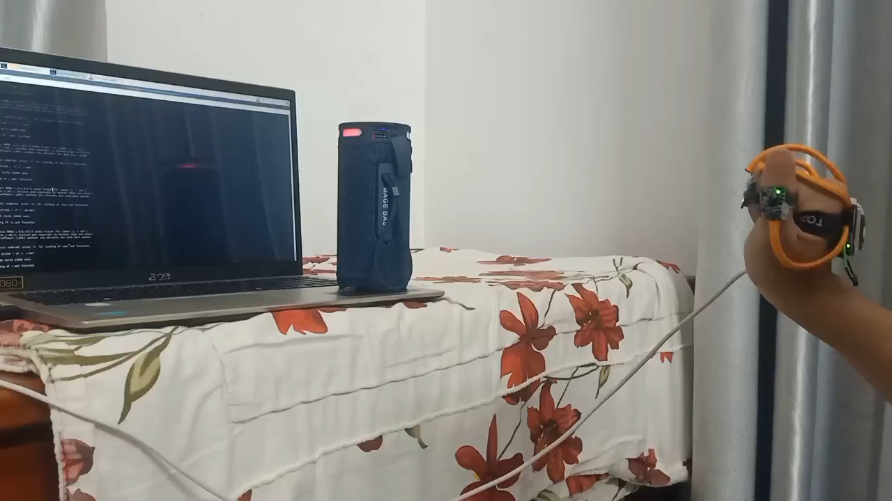

Slide 25

Cảm ơn mọi người đã chú ý lắng nghe

Slide 26
Icon pack_

Slide 27
Fonts & colors used
This presentation has been made using the following fonts:
Trispace
(https://fonts.google.com/specimen/Trispace)
Maven Pro
(https://fonts.google.com/specimen/Maven+Pro)
#ffffff
#0b0218
#ceabff
#8134ec
#240155
#9101be
#4654f0

